Slide 1
bilisimciruh.com

Slide 2
İLETİŞİM NEDİR
Bilgiye ulaşılmasını ve bilginin oluşturulmasını
sağlayan her türlü görsel, işitsel, basılı ve yazılı
araçlardır.

Slide 4
Görsel BİT araçları Görsel bilgi ve iletişim araçları bir bilgiyi veya mesajı ifade etmek ya da iletişim kurmak amacıyla göze hitap eden iletişim araçlarıdır. Örnek: Televizyon, dergi, bilgisayar, gazete, kitaplar, resimler vs.

Slide 5
İşitsel BİT Araçları İşitsel bilgi ve iletişim araçları bir bilgiyi veya mesajı ifade etmek ya da iletişim kurmak amacıyla kulağa hitap eden iletişim araçlarıdır. Örnek: Telefon, MP3 çalar, ses kayıt cihazı,radyo, cd-kaset çalar vs.

Slide 6
Yazılı ve Basılı BİT Araçları Yazılı ve basılı bilgi ve iletişim araçları bir bilgiyi veya mesajı ifade etmek ya da iletişim kurmak amacıyla kullanılan iletişim araçlarıdır. Örnek: Gazete, dergi, kitap, poster, broşür vs.

Slide 7
SENKRON-ASENKRON
Eş Zamanlı (Senkron) İletişim Araçları: Kullanıcıların aynı zamanda, ama farklı mekanlarda olduğu durumlarda kullanılan iletişim araçlarıdır.
Farklı Zamanlı (Asenkron) İletişim Araçları: Kullanıcıların farklı zamanlarda, aynı veya farklı mekânlarda olduğu durumlarda kullanılan iletişim araçlarıdır.

Slide 9
FORUM NEDİR?
Forum, kullanıcıların belirli konularda fikir alışverişinde bulunduğu, çeşitli paylaşımlar yaptığı bir alanıdır.
Ancak üye olmadan bazı mesajları okuyamaz, resimleri göremez ya da dosya indiremezsiniz.
Forumda bir konu hakkında başlık açılır ve kullanıcılar bu başlık altına mesaj yazarak fikirlerini belirtirler.

Slide 10
FORUMLAR
Forumlar sadece bir tartışma alanı değil, aynı zamanda bilgi ve deneyim öğrenme alanlarıdır.
Forumlara üye olan herkes mesaj yazabilir.
Bu yüzden gereksiz mesajların çoğalmaması için forumda yöneticiler bulunur.

Slide 11
FORUMLAR
Yöneticiler forum kurallarına uymayan başlıkları ve mesajları silebilir ya da değiştirebilir.
Günümüzde pek çok internet sitesi, ziyaretçilerinin birbirleriyle iletişim kurabilmesi için ve kendi marka değerlerini yükseltmek adına forum sayfalarını kullanıcılarına sunmaktadır.

Slide 12
Forumun Sağladığı Kolaylıklar
Foruma açtığınız bir konuyu binlerce kişi ile tartışabilirsiniz.
Yardıma ihtiyacınız olduğu bir konuda bilgili/deneyimli kullanıcılara ulaşarak sorunu hızlıca çözebilirsiniz.
Forumda yer alan konuları okuyarak çeşitli konularda bilgi sahibi olabilirsiniz.

Slide 13
ÖRNEK FORUMLAR
Bilgisayarbilisim.net
Wmaraci.com
R10.net
Shift Delete
Donanım Haber
Chip Online

Slide 15
FORUMLARA NASIL ÜYE OLUNUR?
Forumlara üye olmak için bir e-posta adresine ihtiyacınız vardır.
E posta yani elektronik posta adresi almak için hotmail.com, gmail.com, yandex.com gibi siteler kullanılabilir. E-posta kullanıcı adı belirlerken Türkçe karakterler kullanılmaz.
E-posta kullanıcı adı çok uzun ve karışık olmamalıdır.

Slide 16
E-posta Nedir?
E-posta, günlük yaşamdaki mektubun bilgisayar ortamındaki karşılığıdır.
Kısaca elektronik mektup (elektronik posta) diyebiliriz.

Slide 17
ÖRNEK E-POSTA ADRESLERİ
bilisimciruh@gmail.com
kahramanmaras@gmail.com
sampiyontakim@hotmail.com
Yukarıda yer alan örneklerde gördüğünüz gibi Türkçe karakterler kullanılmamıştır. Ayrıca e-posta adresleri kısa ve karışık değildir.

Slide 18
E-posta Adresi
Nasıl ki evimize mektupların ulaşması için bir ev adresimiz varsa e-posta kutumuza ait de bir adresimiz var.
Bu adres çeşitli bölümlerden oluşuyor:

Slide 19
E-posta Adresi Seçimi
Bir e-posta servisine kaydolurken bizden bir kullanıcı adı belirtmemiz istenir.
Kullanıcı adı seçiminde şu noktalara dikkat etmeliyiz:
Türkçe karakterler içermemeli, örneğin Çç,Ğğ,İı,Öö,Üü gibi.
Boşluk kullanılmamalı.
Çok uzun ya da karmaşık olmamalı, akılda kalıcı olmalı.
İstediğimiz kullanıcı adı önceden alınmışsa kullanıcı adımızın sonuna rakam vs. ekleyebiliriz. Örneğin dilara47@gmail.com

Slide 20
TÜRKÇE KARAKTERLER

Slide 21
E-posta Servisleri
E-posta hizmetini veren şirket ya da kuruluştur.
Bu servislerin kayıt sayfalarını kullanarak e-posta hesabı oluşturabiliriz.
En popüler e-posta servisleri şunlardır:

Slide 22
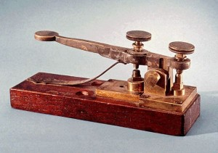
⇔Sesli iletişim ilk olarak TELGRAF aracıyla sağlanmıştır
⇒1837 yılında Samuel Morse tarafından telgraf icat edilmiştir.
⇒ Görüntülü İletişim Olarak Da Televizyon icat edilmiştir.

Slide 23
Çevrimiçi Sohbet Nedir?
İki veya daha fazla kişinin aynı zaman içerisinde internet üzerinden iletişim sağlayabilmesidir.
Çevrimiçi sohbet bir yazılım aracılığı ile yapılabileceği gibi doğrudan internet sayfası üzerinden de yapılabilir.

Slide 24
Sohbet Yazılımları Nedir?
Günümüzde yazışmanın yanı sıra, sesli ve görüntülü iletişim de sağlayan sohbet yazılımları bulunuyor.

Slide 25
BAZI SOHBET VE İLETİŞİM ARAÇLARI

Slide 26
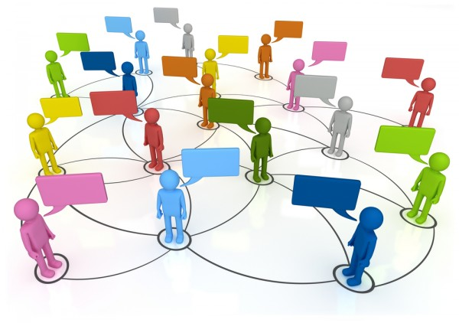
Sohbet Yazılımının Sağladığı Kolaylıklar
Sesli ve görüntülü konuşmamızı sağlar.
Gönderilen ileti, fotoğraf, video veya dosya karşıdaki kişiye o anda ulaşır.
Sohbet listenizdeki kişiler dışındakiler sizi rahatsız edemez, iletişim kuramaz.

